Slide 1
Tugas Final Pemrograman Berorientasi Objek

Slide 2
Aplikasi Toko Makanan Hewan

Slide 3
Aplikasi Toko Makanan Hewan
Aplikasi “Toko Makanan Hewan” adalah sebuah perangkat lunak yang dirancang untuk memfasilitasi penjualan produk makanan peliharaan melalui platform digital. Aplikasi ini memberikan solusi bagi pemilik toko hewan untuk mengelola inventaris, memproses pesanan, dan meningkatkan efisiensi operasional mereka. Dengan adanya Aplikasi ini, pelanggan dapat dengan mudah melihat dan memilih makanan serta produk terkait hewan peliharaan yang mereka butuhkan. Penggunaan aplikasi toko makanan hewan memberikan manfaat besar bagi pemilik toko, seperti meningkatkan pengalaman pelanggan, meningkatkan efisiensi operasional, dan memperluas jangkauan bisnis melalui platform digital. Dengan adanya aplikasi ini, pemilik toko dapat memperluas basis pelanggan mereka, meningkatkan penjualan, dan menjadi lebih kompetitif di era perdagangan elektronik saat ini.

Slide 4
Kebutuhan Fungsional
Kebutuhan fungsional yang harus dilakukan oleh Aplikasi Toko Makanan Hewan, seperti menambahkan data baru kedalam aplikasi, pengguna dapat mengedit data yang telah dimasukkan dan pengguna dapat menghapus data yang tidak diperlukan. Dan menyediakan informasi lengkap mengenai setiap produk, termasuk harga, merek dan quantitynya.

Slide 5
Kebutuhan Non-Fungsional
Kebutuhan non-fungsional yang harus dipenuhi oleh aplikasi Toko Makanan Hewan ini adalah , seperti keamanan produk, mudah digunakan oleh pelanggan. Menentukan persyaratan khusus untuk setiap kebutuhan non-fungsional, misalnya kebutuhan keamanan untuk melindungi data produk yang ada.

Slide 6
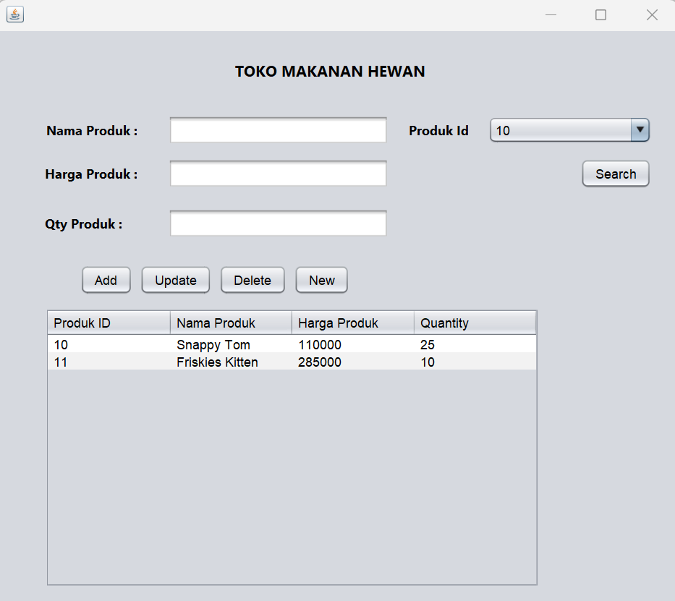
Tampilan Awal Aplikasi

Slide 7
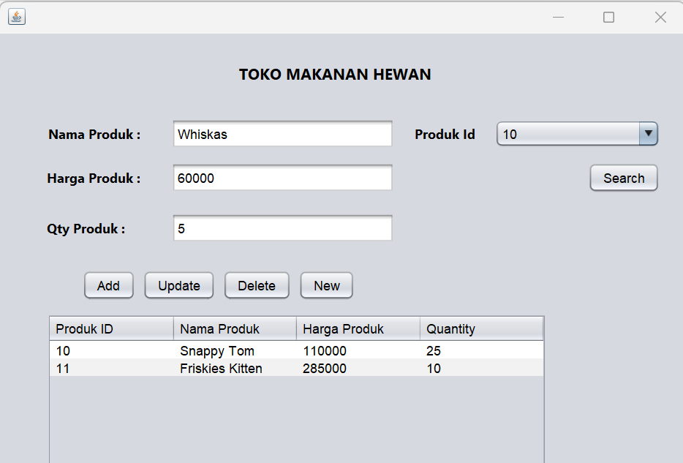
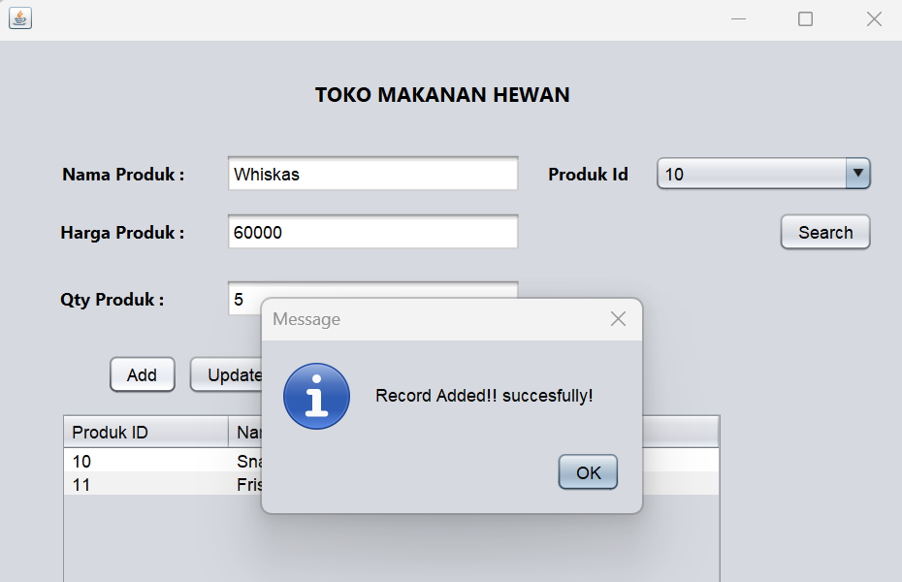
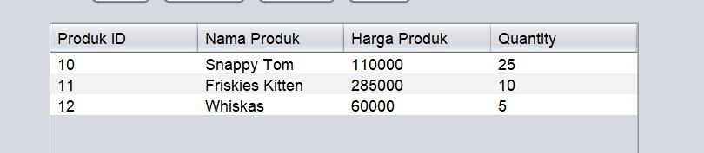
Add Data

Slide 8
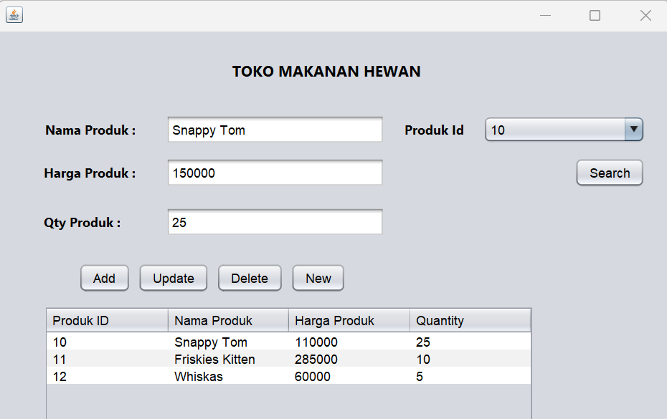
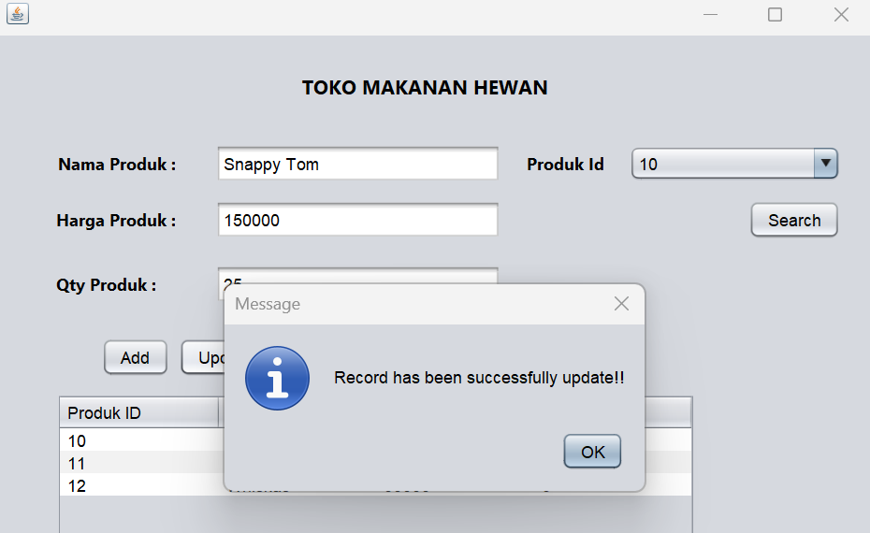
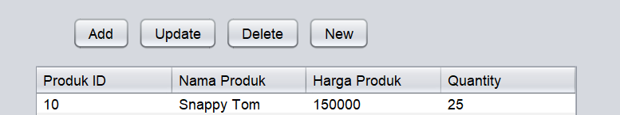
Update Data

Slide 9
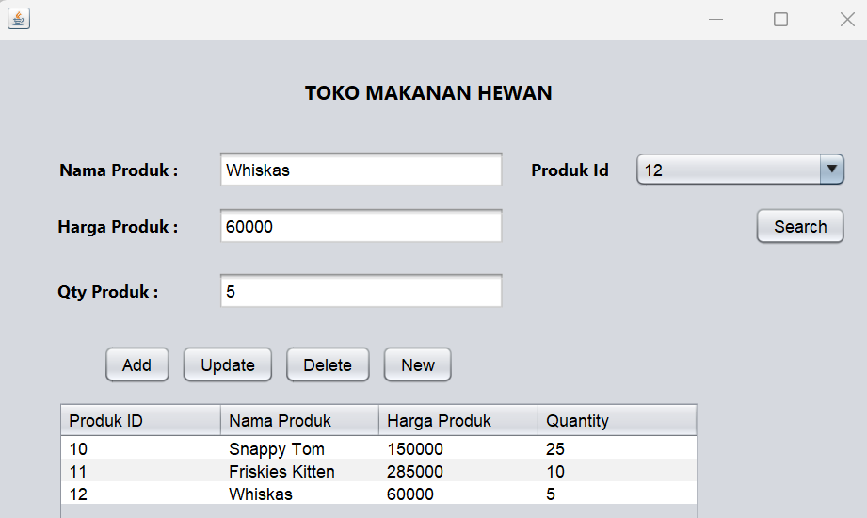
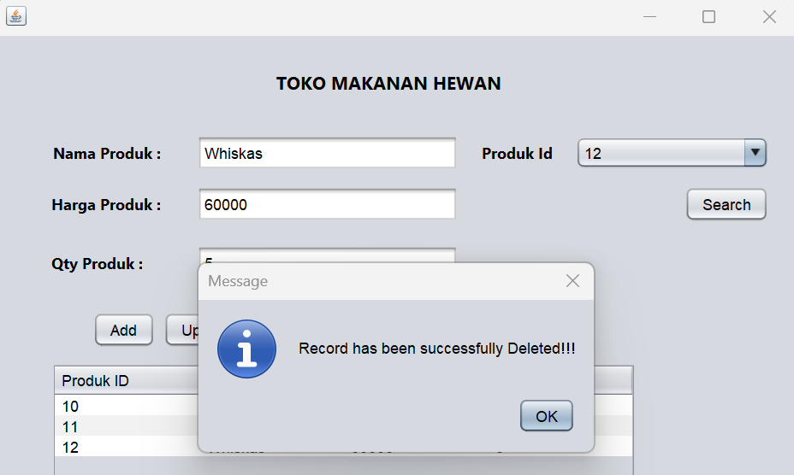
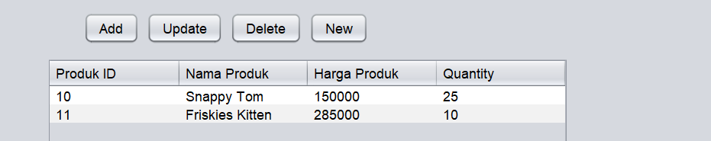
Delete Data

